Slide 1


Tôi là ai ?
2
4
3
1
Mọi sinh vật sống đều cần đến tôi

Slide 2
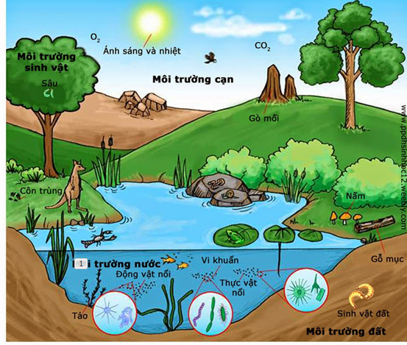
Tôi là ai ?
2
Tôi có mặt ở khắp mọi nơi trên trái đất.

Slide 3

Tôi là ai ?
3
Tôi là một thành phần của không khí.

Slide 4
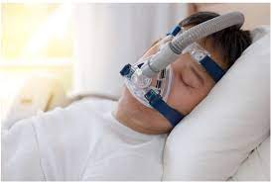
Tôi là ai ?
4
Các bệnh nhân khó thở không thể thiếu tôi.

Slide 5
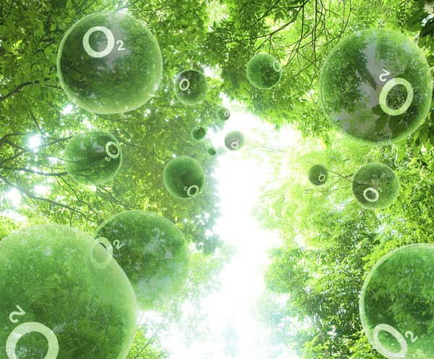
OXYGEN
1
Mọi sinh vật sống đều cần đến tôi
2
Tôi có mặt ở khắp mọi nơi trên trái đất.
3
Tôi là một thành phần của không khí.
4
Các bệnh nhân khó thở không thể thiếu tôi.

Slide 6

Bài 7:
OXYGEN VÀ KHÔNG KHÍ

Slide 7
I. Oxygen
1. Tính chất vật lí của Oxgen:
Hãy nêu tất cả những điều em biết về oxygen?
+ Trạng thái: ....................
+ Màu sắc: ....................
+ Mùi vị: ....................
+ Khí Oxygen tan nhiều hay tan ít trong nước?

Slide 8
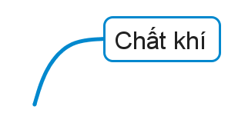


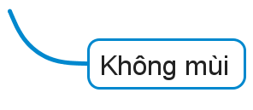
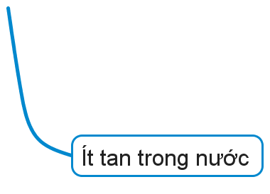
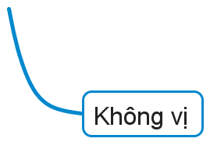
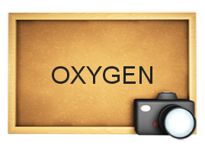

Slide 9

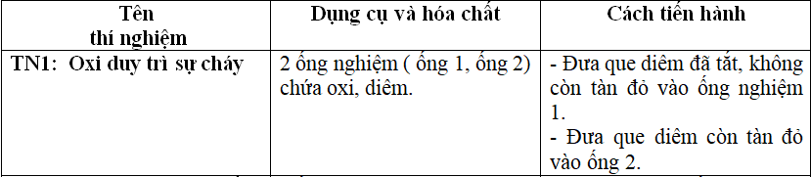
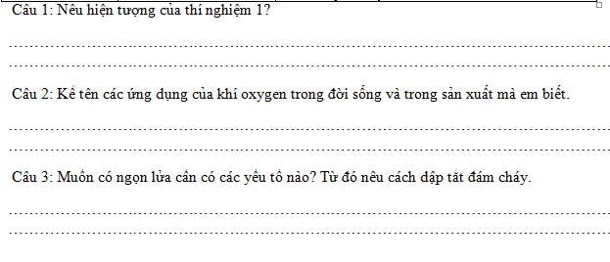
THẢO LUẬN NHÓM
(6 HS/ nhóm. Thời gian: 6 phút)
Tiến hành TN1 và trả lời câu hỏi 1,2,3- PTH 2

Slide 10
Câu 1:
+ Đưa que đóm đã tắt, không còn tàn đỏ vào ống nghiệm 1: không hiện tượng.
+ Đưa que đóm còn tàn đỏ vào ống nghiệm 2: que diêm cháy trở lại.
Câu 2: Ứng dụng của khí oxygen trong đời sống và sản xuất:
* Vai trò của oxygen với sự sống: Con người, động vật, thực vật đều cần oxygen để hô hấp; những phi công (phải bay cao, nơi thiếu khí oxi vì không khí quá loãng) thợ lặn, những chiến sĩ chữa cháy (phải làm việc ở nơi nhiều khói,có khí độc) phải thở bằng khí oxygen trong bình đặc biệt.
* Vai trò của oxygen với sự cháy: các nhiên liệu cháy trong khí oxygen tạo ra nhiệt độ cao hơn trong không khí. Lò luyện gang dung không khí giàu khí oxygen. Oxygen lỏng dùng để đốt cháy nhiên liệu trong tên lửa và tàu vũ trụ…
Câu 3: Muốn có ngọn lửa phải đầy đủ 3 yếu tố: Nhiệt, nhiên liệu, oxygen. Vì vậy muốn dập tắt ta chỉ cần lấy đi 1 trong 3 yếu tố trên.

Slide 11
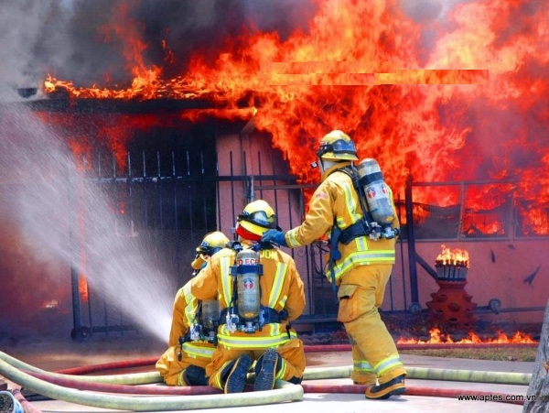
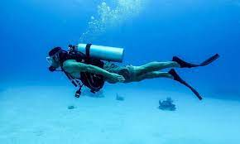

Thợ lặn dùng khí oxi để thở.
Lính cứu hỏa dùng khí oxygen.
Oxygen dùng cho bệnh nhân bị khó thở
Phi công bay cao dùng oxygen nén để thở.
Notes:
Hầu hết các ứng dụng này là các bình dưỡng khí có khí oxygen. Nên nói rõ.

Slide 12
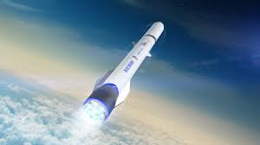
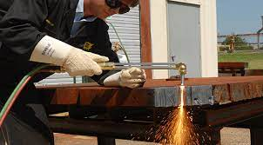
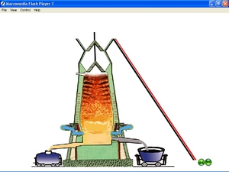
Oxygen lỏng dùng đốt nhiên liệu tên lửa và tàu vũ trụ
Đèn xì oxygen- axetilem
Lò luyện gang dùng không khí giàu oxygen

Slide 13


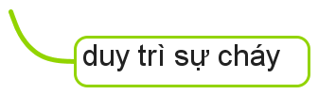

Slide 14
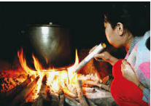
? Vì sao khi đốt bếp than, bếp lò muốn ngọn lửa cháy to hơn ta thường thổi hoặc quạt mạnh vào bếp?
→ Vì khi thổi hoặc quạt sẽ cung cấp thêm khí oxygen. Thổi hoặc quạt càng mạnh càng nhiều khí oxygen, vì thế sự diễn ra cháy càng mạnh hơn và tỏa nhiều nhiệt hơn.

